Slide 1



CHÀO MỪNG CÁC THẦY CÔ
VỀ DỰ GIỜ THĂM LỚP
Môn: Tiếng Việt lớp 1
Bài : Tiếng vọng của núi (tiết 1)
GV dạy: Trần Thị Bích Ngọc
Đơn vị: Trường Tiểu học Vĩnh An
Năm học 2025 - 2026

Slide 3

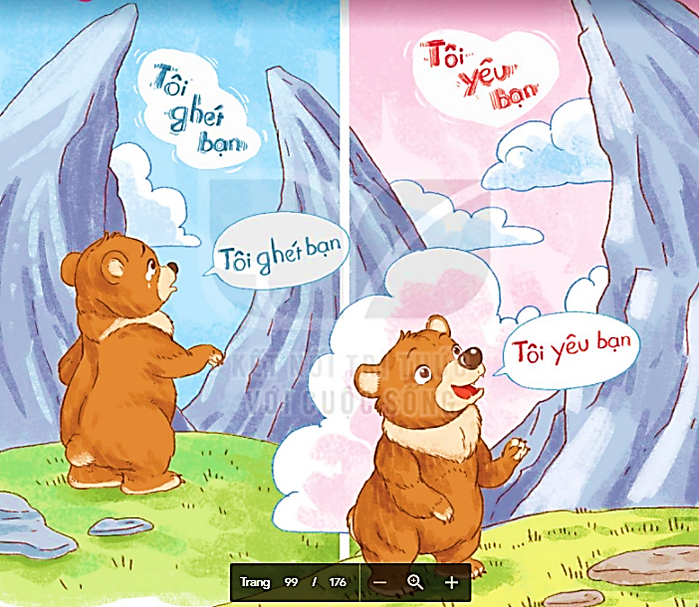
Quan sát tranh SHS và trả lời :
Em thấy gì trong bức tranh ?

Slide 4
Hai phần của bức tranh có gì giống và khác nhau ?

Slide 6


5
BÀI HỌC TỪ CUỘC SỐNG
Bài
5
Tiếng vọng của núi

Slide 7

Đọc
2
HẾT GIỜ
BẮT ĐẦU
7s
6s
5s
4s
3s
2s
1s

Slide 9
Luyện đọc câu dài
Đang đi chơi trong núi, gấu con chợt nhìn thấy một hạt dẻ.

Slide 11


Slide 13
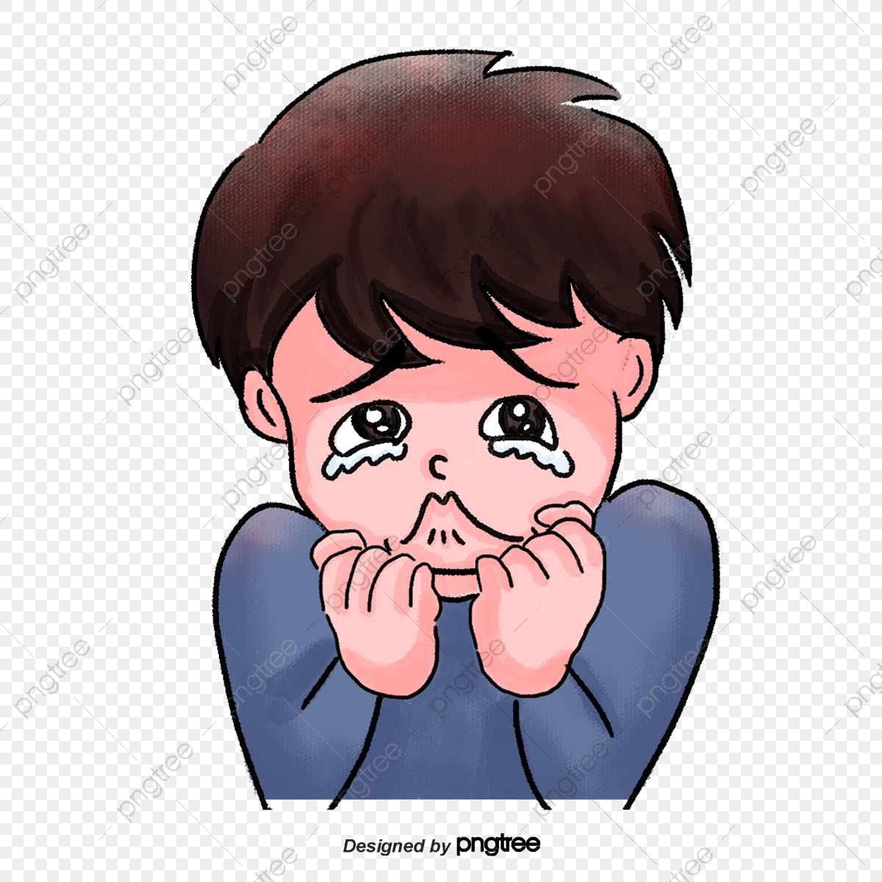

Slide 15
Luyện đọc câu dài
Gấu mẹ cười bảo: “Con hãy quay lại và nói với núi:“Tôi yêu bạn”.

Slide 17
Bài gồm:2 đoạn
Tiếng vọng của núi
Đang đi chơi trong núi, gấu con chợt nhìn thấy một hạt dẻ. Gấu con vui mừng reo lên: “A!”. Ngay lập tức, có tiếng “A!” vọng lại. Gấu con ngạc nhiên kêu to : “Bạn là ai?”. Lại có tiếng vọng ra từ vách núi: “Bạn là ai?”. Gấu con hét lên: “Sao không nói cho tôi biết?”. Núi cũng đáp lại như vậy. Gấu con bực tức : “Tôi ghét bạn”. Khắp nơi có tiếng vọng: “Tôi ghét bạn”. Gấu con tủi thân, oà khóc.
Về nhà, gấu con kể cho mẹ nghe. Gấu mẹ cười bảo: “Con hãy quay lại và nói với núi: “Tôi yêu bạn”. Gấu con làm theo lời mẹ. Quả nhiên, có tiếng vọng lại: “Tôi yêu bạn”. Gấu con bật cười vui vẻ.
( Theo 365 truyện kể hằng đêm)
1
2

Slide 19

Xin chân thành cảm ơn
Quý thầy cô giáo và các em!

